Slide 1


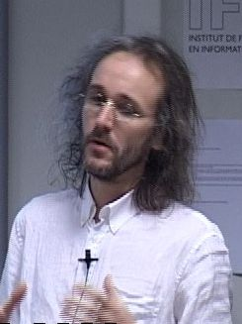
On Analyzing the Topology of Commit Histories in Decentralized Version Control System
Marco Biazzini Martin Monperrus Benoit Baudry
ICSME 2014

Slide 2
背景
近年では，中央管理システム(CVS,SVN)だけでなく分散管理システム(Git,Mercurial)を利用することもある
分散管理システムに関する研究が盛んにおこなわれ始めている

Slide 3
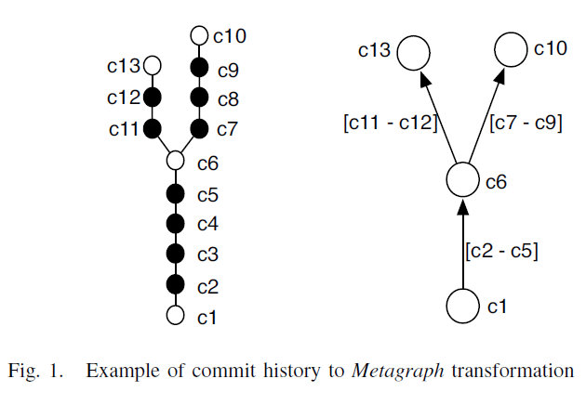
目的・アプローチ
トポロジカルな分析を行うことで新たな知見を得よう
グラフを単純なものにする（Metagraphと呼ぶ）

Slide 4
定義
Terminal
Sequential
Structural

Slide 5
定義
Terminal
Sequential
Structural

Slide 6
定義
Terminal
Sequential
Structural

Slide 7
定義
Terminal
Sequential
Structural

Slide 8
定義
Metagraph’s layer
Width of a layer
Density of a layer
Diameter of a Metagraph

Slide 9
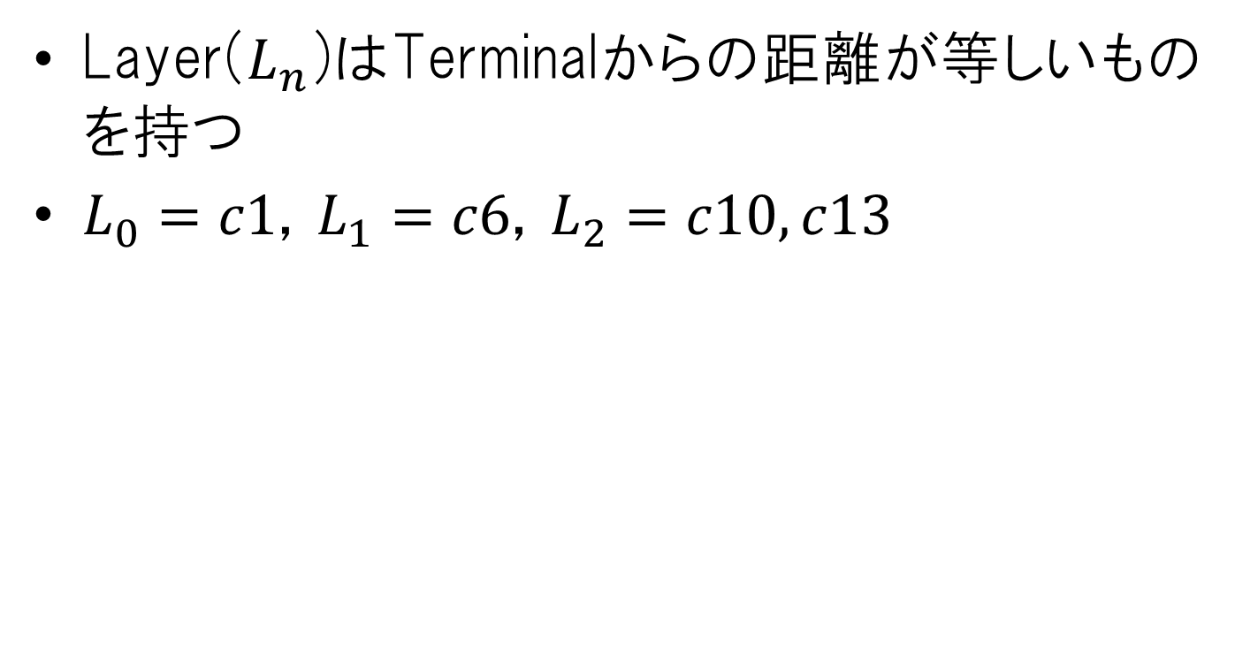
Metagraph’s layer
Layer($L_{n}$)はTerminalからの距離が等しいものを持つ
$L_{0}=c1，L_{1}=c6，L_{2}=c10,c13$

Slide 10
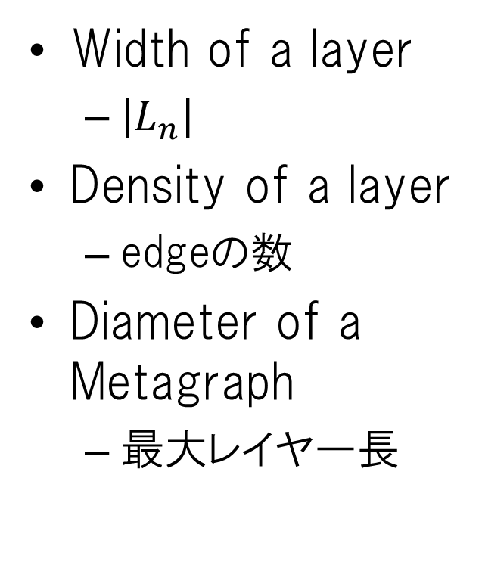
Width of a layer
  $\left|L_{n}\right|$
Density of a layer
  edgeの数
Diameter of a Metagraph
  最大レイヤー長

Slide 11
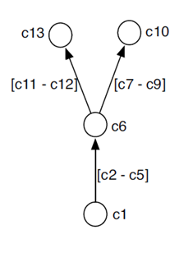
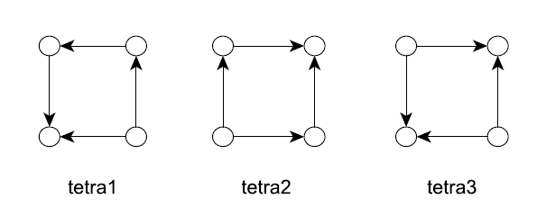
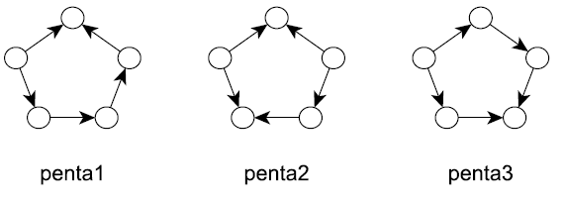
Pattern
Metagraphの一部
パターンの種類

Slide 12
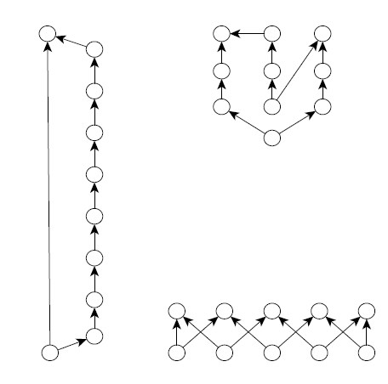
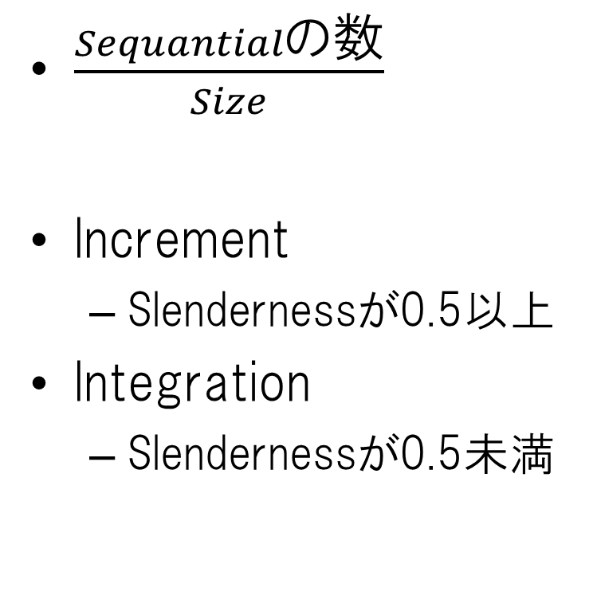
Pattern slenderness
$\frac{Sequantialの数}{Size}$
Increment
  Slendernessが0.5以上
Integration
  Slendernessが0.5未満
0.6
0.8
0

Slide 13
定義のまとめ
Layer
  Metagraph’s layer
  Width of a layer
  Density of a layer
  Diameter of a Metagraph
Pattern
  pattern
  slenderness
  increment
  integration

Slide 14
データセット
GitHubに登録されているプロジェクトを対象にする(87プロジェクト)
いろいろフィルタをかけて大中小まんべんなく集めてくる

Slide 15
RQs
RQ1:DVCsから循環的な構造を見つけることができるか
RQ2:DVCsの構造は進化していくか
RQ3:相関を持つパターンの発生は開発活動を活発にするか
RQ4:似た構造をもつものはあるか

Slide 16
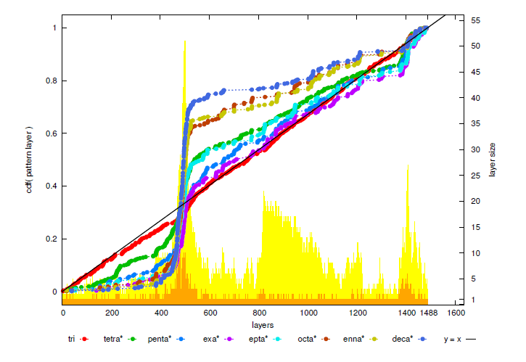
RQ1
3～5の小さいパターンはメタグラフレイヤーの発生率とレイヤー数で比例する
開発プロセスとは関係ないことを示す！？

Slide 17
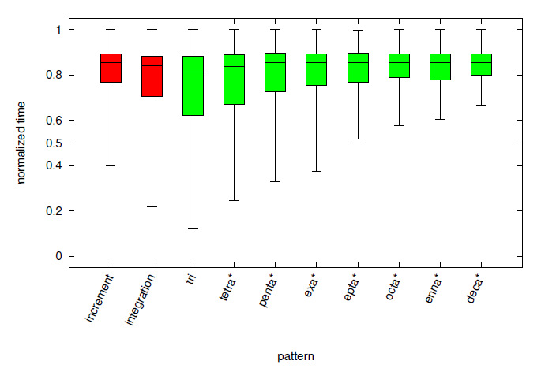
RQ2
レイヤーの数はプロジェクトが老いるにつれて，現れる

Slide 18
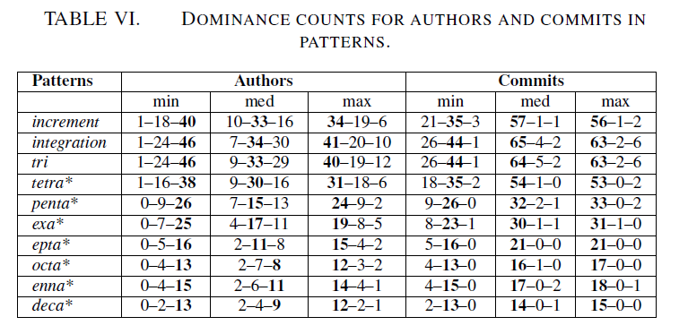
RQ3
edgeの数とAuthorの数は相関関係がある
一方，コミット数とは相関関係は見られない

Slide 19
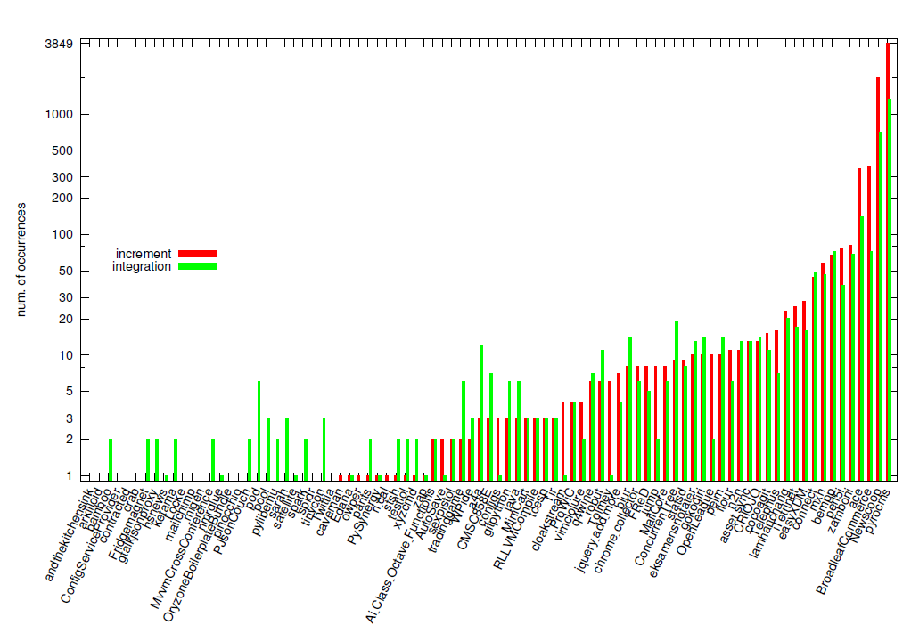
RQ4

Slide 20
まとめ
分散環境におけるコミット履歴を独自にグラフ化し，分析をおこなった
プロジェクトにかかわらず，似たような構造やPatternを見つけた

